Slide 1
Мизансцена – образный язык режиссера

Slide 2
Мизансцена (франц.) - размещение, расположение актёров на сцене в тот или иной момент спектакля.
Мизансцена - образно-пластический язык режиссера.

Slide 3
Мизансцена - одно из важнейших средств образного выявления внутреннего содержания пьесы, существенный компонент режиссёрского замысла спектакля.

Slide 4
В характере построения мизансцен находят выражение стиль и жанр спектакля.

Slide 5
Через систему мизансцен режиссёр придаёт спектаклю определённую пластическую форму и находит определённое пространственное решение спектакля, создаёт необходимые условия для сценического действия

Slide 6
Как танец – язык балета, так пластическая выразительность непрерывной цепи мизансцен является языком режиссера.

Slide 7
Каждая мизансцена должна быть психологически оправдана актёрами, возникать естественно, непринуждённо и органично.

Slide 8
Мизансцена – это пластический и звуковой образ, в центре которого находится живой, действующий человек. Цвет, свет, шумы и музыка – дополнительные, а слово и движение – основные ее компоненты.

Slide 9
Сценическое действие являет собой процесс борьбы движущих сил пьесы. Логика развития этой борьбы, то есть сквозное действие, имеет внутри каждой картины ряд напряженных этапов, которые режиссер формирует в мизансцене. Необходимо иметь разбуженного к действию, целесообразно действующего актера. Творческая работа режиссера должна совершаться совместно с работой актеров.

Slide 10
Мизансцена всегда есть картина перемещений и поступков персонажей.

Slide 11
Мизансцена - это самое материальное средство творчества режиссера. Если она точна, то уже есть образ. Мизансцена в спектакле создается не ради эффектного расположения актеров, а как воплощение определенного момента жизни пьесы. Нельзя поэтому судить о качестве мизансцены безотносительно к той идее, которую она должна воплотить.
Мизансцена является средством комплексного решения целого ряда творческих задач:
Сюда входит и раскрытие сквозного действия, и целостность оценки образов, и физическое самочувствие действующих лиц, темпо – ритм, атмосфера, в которой протекает действие. Всем этим формируется мизансцена.

Slide 12
Внимательно разбирая пьесу, а позднее выстраивая спектакль, необходимо помнить о том, что любая смена мизансцены означает поворот мысли. Как только язык мизансцены становится выражением внутренней жизни героя, сверхзадачи, она обретает богатство и многообразие.

Slide 13
Мизансцена – понятие широкое. Это не только переходы действующих лиц и размещения, но и все действия актера, жесты и детали его поведения, это так же все – мизансцена.

Slide 14
Всякая, хорошо придуманная мизансцена должна отвечать следующим требованиям:
Должна быть средством наиболее яркого и полного пластического выражения основного содержания эпизода.
Должна правильно выявлять взаимоотношения действующих лиц, происходящую в пьесе борьбу, а также внутреннюю жизнь каждого персонажа в данный момент его сценической жизни.
Быть правдивой, естественной, жизненной, и сценически выразительной.

Slide 15
Разновидности мизансцен

Slide 16
Круговые мизансцены
С давних времен широко используются в танцах, играх, хороводах круговые мизансцены. (По часовой стрелке, - динамика движения. Против часовой – антидинамика движения).
Нередко в спектаклях мизансцена строится по кривой линии, по кругу или спирали. Передвигаясь по кривой, актер попеременно виден с разных сторон, ему легко разнообразить ракурс тела и движений при общении с партнерами. Такое построение планировок достигается обычно соответствующим расположением декоративных элементов.

Slide 17
Различного рода станки, лестницы, мебель, рельефный пол и другие конструктивные элементы создают наиболее благоприятные условия для композиционного разнообразия группировок и мизансцен.

Slide 18
Полукруг (объединение, единство) – возможность видеть друг друга, визуально существует как преграда за пространством полукруга.

Slide 19
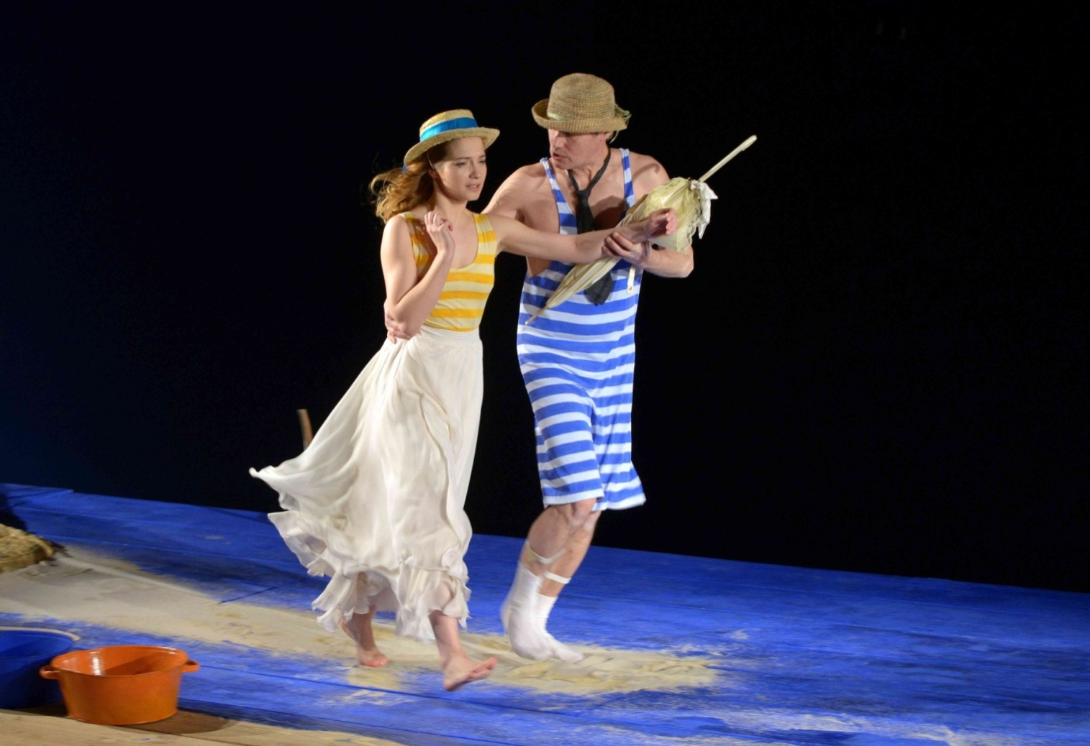
Диагональная мизансцена – слева направо усиливает движение. Это начало чего либо. Справа налево - затормаживает движение, конец чего либо. Самое выгодное в композиционном отношении построение мизансцены — диагональное. Оно подчеркивает перспективу и благодаря этому создается впечатление большой объемности фигур. Такая мизансцена динамична. Зритель как бы участвует в движении на сцене. Артист, находящийся в диагональном положении по отношению к рампе, хорошо виден и слышен из зрительного зала.

Slide 20
Фронтальная мизансцена необходима для укрупнения плана. Особенно осторожно нужно обращаться с мизансценой в этом случае. Исполнители находятся на первом плане, и здесь даже самое маленькое движение считается, как смена мизансцены.

Slide 21
Горизонтальная мизансцена Часто используется прием развертывания мизансцены параллельно рампе. При таком построении всякие переходы, сближения и расхождения партнеров будут более рельефны и ощутимы для зрителя. Развертывание мизансцены вдоль рампы дает также большие преимущества при построении барельефной композиции, позволяющей показать зрителю крупным планом большое число действующих лиц, делая такую мизансцену эмоционально насыщенной.

Slide 22
В том случае, когда по замыслу режиссера актеры оказываются вытянутыми в одну шеренгу, небольшими поворотами друг к другу, сокращением или увеличением дистанций между ними можно сломать эту прямолинейность и сделать мизансцену более выразительной.

Slide 23
Вертикальная мизансцена
К ломаным линиям следует стремиться не только в горизонтальной, но и в вертикальной плоскости построения мизансцены, то есть добиваться ступенчатости сценической группы. Плохо, когда линия голов находится на одном уровне и создает однообразный горизонтальный рисунок.
Высота площадки работает на увеличение пространства. Конструктивные элементы декорационного оформления позволяют использовать третье измерение, создавать высотные композиции. Они чрезвычайно разнообразят и обогащают сценическое планировочное искусство.

Slide 24
Всякая живая группа имеет свои естественные подъемы, спады и вершины. Такой же естественный, разнообразный рисунок должен существовать и в театре.
Чтобы ученики лучше усвоили принцип ступенчатого построения группы, целесообразно на первых порах давать им упражнения без мебели и станков и предложить строить мизансцены на ровном полу.

Slide 25
Мизансцены симметричные и ассиметричные
В основе принципов симметричности лежит равновесие, имеющее центральную точку, по сторонам которой симметрично располагаются остальные части композиции. При таком построении очень выгодно делать центральную точку смысловым композиционным центром.
Ограниченность симметрических построений мизансцены в их статичности.
Принцип ассиметричности построений состоит в нарушении равновесия – (флюсовая) – перевес.

Slide 26
Шахматная мизансцена – зрительное увеличение количества актеров. При этом построении актеры, находящиеся позади партнеров, всегда располагаются в промежутках между ними.

Slide 27
Приемом шахматной мизансцены был интересно создан образ боя в спектакле «Оптимистическая трагедия» Московского экспериментального театра. Первая линия моряков, бросаясь в атаку, падала, и ее перекрывала вторая линия, участники которой проскакивали в просветы, благодаря чему первая успевала встать. Так создавалась иллюзия беспрерывной атаки.

Slide 28
Мизансцена винт – (штопор) – «вдавливание в зал».

Slide 29
Барельефно-монументальная – зафиксированная неподвижность действующих лиц для выявления внутренней напряженности. Чаще всего параллельна рампе или линии сцены – в анфас. Относится к массовым мизансценам в глубине сцены, либо прямо на авансцене. Принцип монументального построения — зафиксированная неподвижность действующих лиц в определенный момент для выявления внутренней напряженности этого момента. На режиссерском языке эту зафиксированную неподвижность называют теперь «стоп-кадром».

Slide 30
Принцип глубинного построения мизансцен:
Крупный план – 1-ый план.
Средний план – 2-ой план связан с группой или небольшим объектом.
Общий план – 3-ий связан с делением сцены в глубину на 3 части (1-й, 2-й и 3-й планы).

Slide 31
Первый план (крупный) – линия авансцены до занавеса. Здесь можно выстраивать мизансцены для одного - двух человек.

Slide 32
Второй план – от линии занавеса до 1-ой - 2-ой кулисы. Хорош для групповых мизансцен. Все виды мизансцен, кроме барельефных возможно выстраивать на 2-м плане.

Slide 33
Третий план – от третьей линии кулис к заднику. Общий план, рапиды, стоп-кадры хороши на 3-м плане.

Slide 34
Ракурсное построение мизансцены
Фас – анфас. Лицом к залу раскрывает всю фигуру человека. Его глаза, лицо. Физическое действие, разворачивающее актера на зал, на свет: вынужденность; предполагаемый объект внимания находится в зале; когда артист хочет, чтобы партнеры не видели его глаза и т.д.
Полуфас – для прямого общения с партнерами, графическое движение по диагонали.
Чистый профиль – не видно глаз и реакции актеров. Невыгодная мизансцена.
Полуспинной ракурс – полностью сосредоточить зрительское внимание на главный объект, например на экран. Необходимость подчеркнуть нечто значимое (таинственное, зловещее, либо фееричное). Недосказанность, интрига, определенная скромность и простота.
Спинной ракурс – спина – занавес, точка, завершение, молчание. Спина и гордо поднятая голова, либо спина и опущенные руки и плечи – разочарование. Спинной ракурс лучше всего доносит преодоление усталости, боли, страха. Считается, что это эпическая точка эпизода или сцены, человек будто сливается с пространством.

Slide 35
Искусство построения ярких, выразительных, правдивых мизансцен зависит от художественного вкуса режиссера, от его знания жизни, от понимания им великих произведений живописи и скульптуры, которые могут служить образцами мизансцен, так как в их основе лежит ясная мысль органического действия.

Slide 36
Используемая литература:
Ю.Мочалов
«Мизансцена – язык режиссера»

